Slide 1
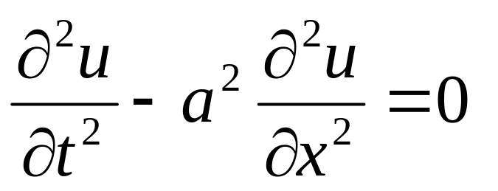
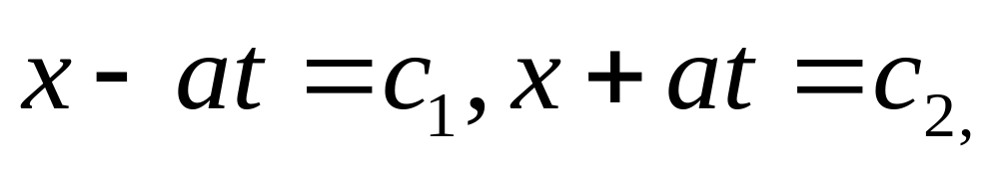
达朗贝尔公式
这里我们将介绍一类典型的双曲型方程----波动方程，它可用来描述弹性体的振动、声波、电磁波等波动的传播。在这里我们主要研究一维波动方程----弦振动方程的柯西问题。
考察自由弦振动方程
（1）
方程（1）的特征线是两族直线：
（2）

Slide 2
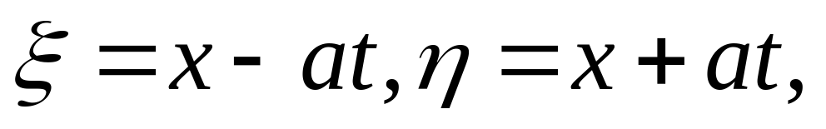
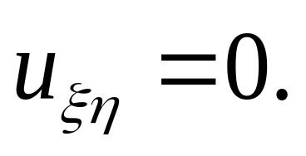
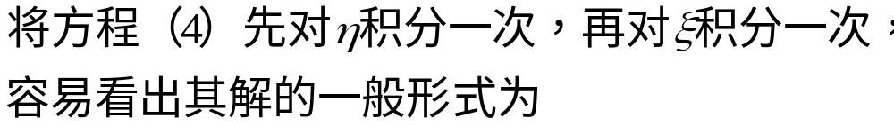
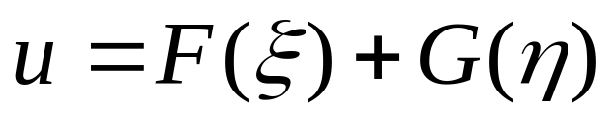
其中c₁，c₂为任意常数，取这两族特征线为新的坐标曲线，即作自变数变换：
（3）
方程（1）立即变为只含二阶混合偏导数的下述标准形式：
（4）
（5）

Slide 3
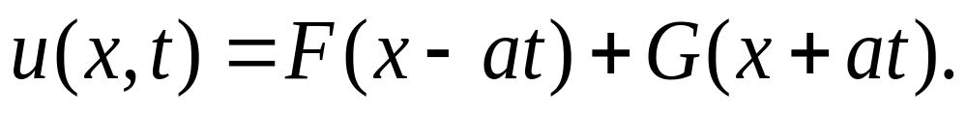
回到原来的变数x及t，立即得到方程（1）的解的一般形式即其通解为
（6）
其中F及G为任意的单变数的二阶连续可微函数。
由（6）式可见，自由弦振动方程（1）的解可以表示为形如F(x-at)与G(x+at)的两个函数之和。
方程（1）的形如u=F(x-at)或u= G(x+at)的解称为行波。
其中u=F(x-at)表示一个在初始时刻t=0时为u=F(x)的波形，以速度a>0向右（即x轴正向）传播，而波形保持不变，它称为右传播波；而u= G(x+at)则表示以速度a向左传播的波，称为左传播波。

Slide 4
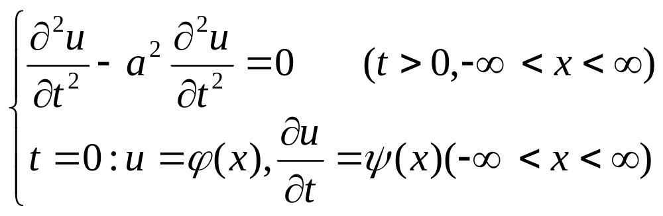
弦振动方程的通解表达式（6）式说明:
弦上的任意扰动总是以行波的形式向左右两个方向传播出去。
下面我们可以看到，通过把方程（1）的解表示为向两个方向传播的行波之和，即表示为右传播波和左传播波的迭加，可用来求一些定解问题的解。这个方法称为行波法。
现在我们用行波法来求解弦振动方程的柯西问题。
（7）
（8）

Slide 5
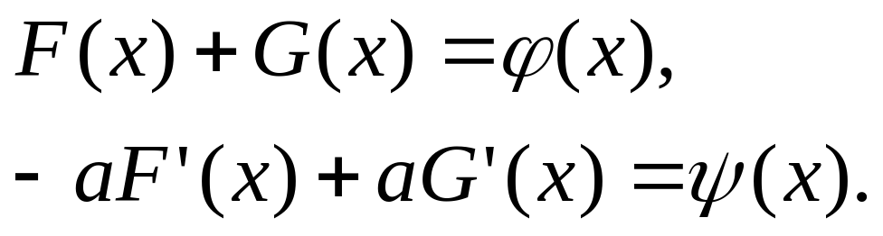
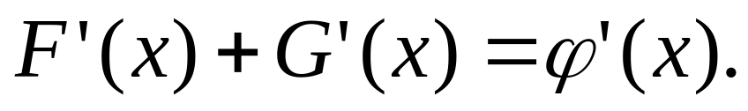
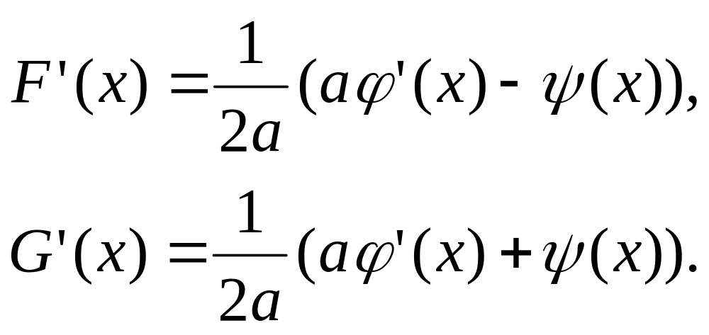
为此，要适当选取函数F及G，使由（6）式给出的解满足初始条件（8）。将（6）代入（8），立即可得
（9）
（10）
将（9）式两端关于x求导一次得
（11）
由（10）、（11）两式解得

Slide 6
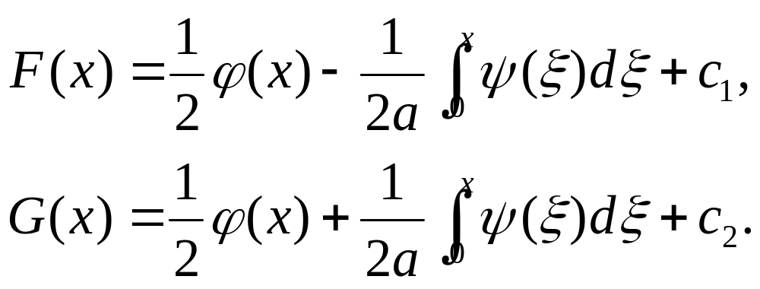
再将以上两式关于x积分一次就得到
（12）
（13）
其中c₁与c₂是常数。由（9），应有
c₁+c₂=0.
（14）
将（12）、（13）式代入（6），并注意到（14），就得到

Slide 7
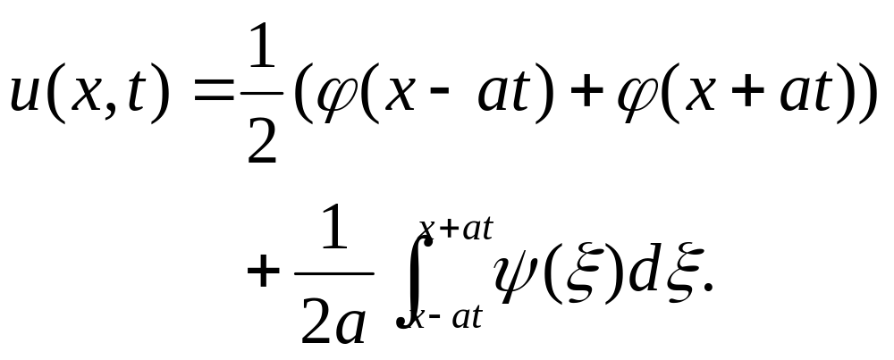
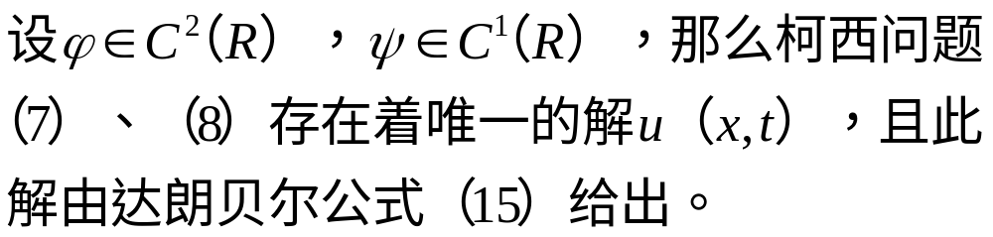
（15）
这个公式称为达朗贝尔公式。
于是我们就得到如下定理
定理

Slide 8
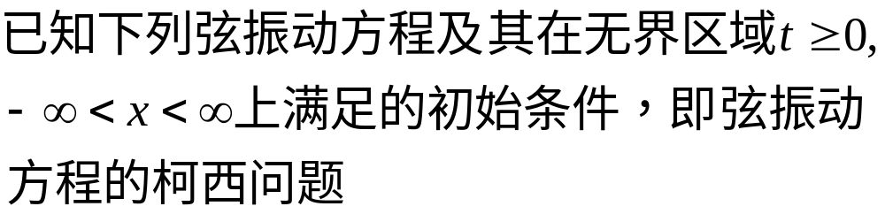
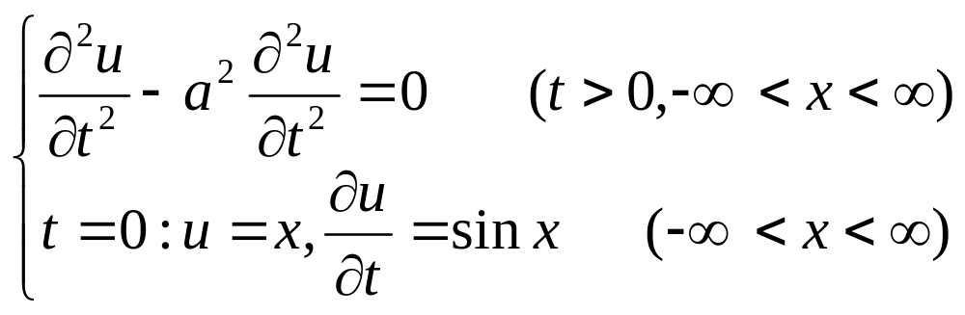
下面，我们举例求解弦振动方程的柯西问题
例1

Slide 9
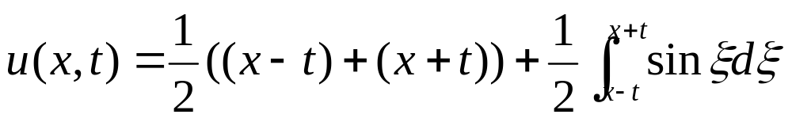
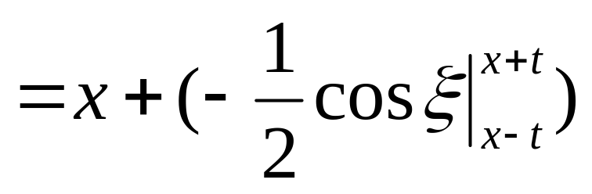
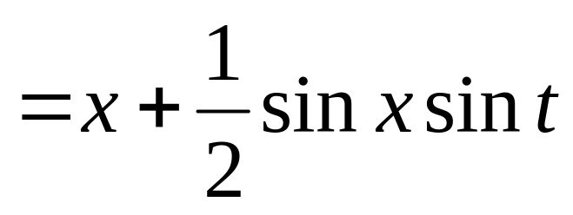
解
由达朗贝尔公式可得其解为：
下面的三维图形给出了解的直观表达

Slide 10
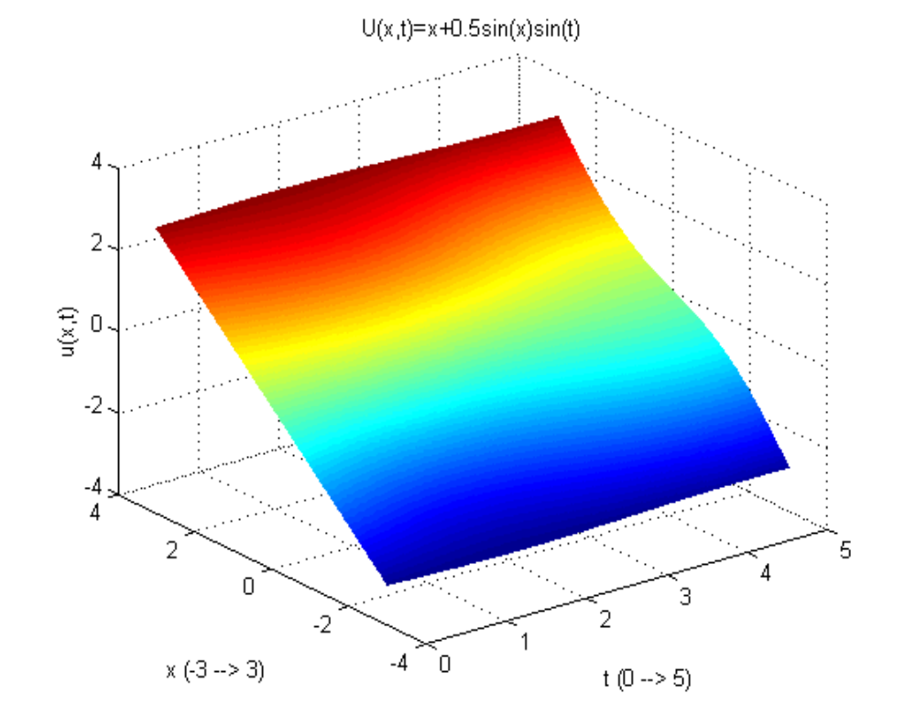
颜色的深浅
代表u(x,t)的
高度

Slide 11
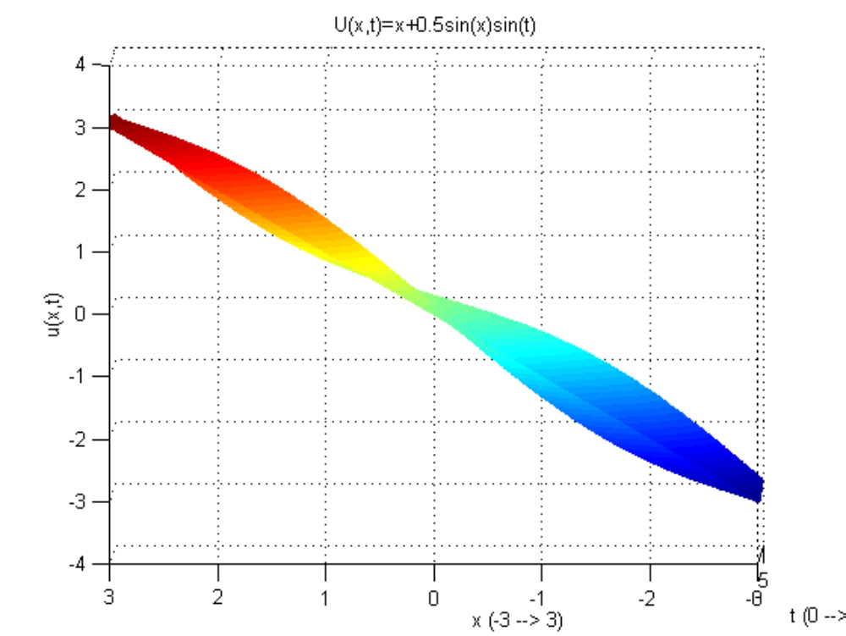
由侧面图可以清楚地看出弦的振动范围

Slide 12
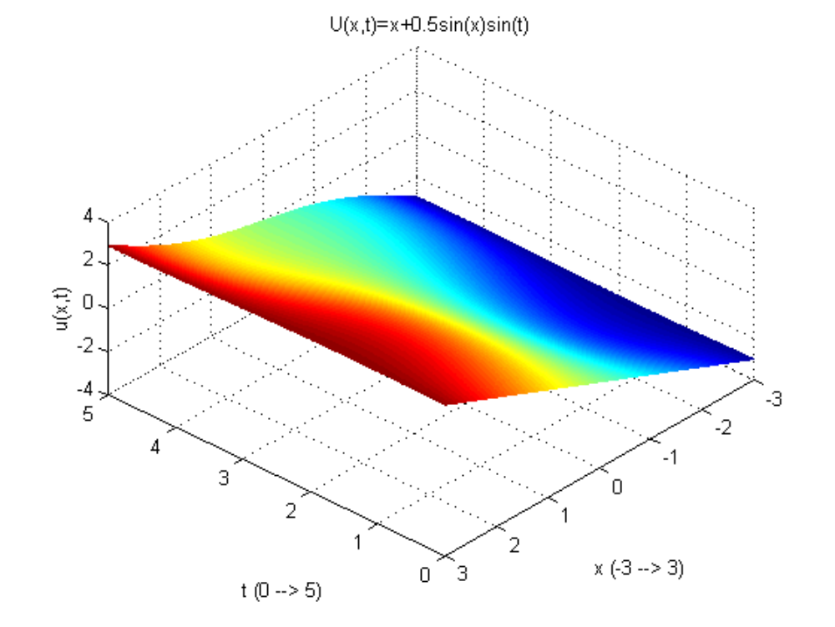
当t=5时
的波形
当t=0时，u=x.

Slide 13
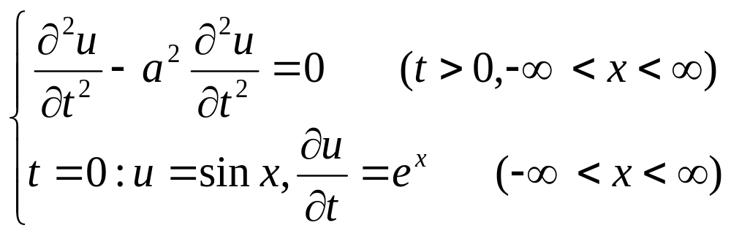
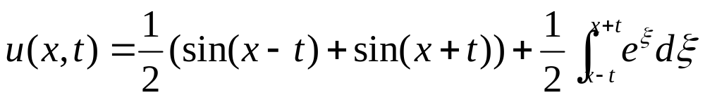
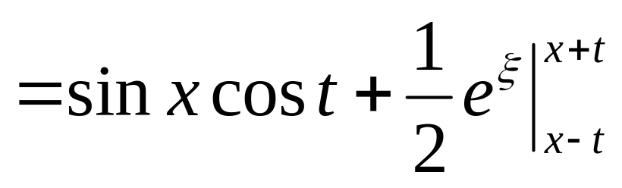
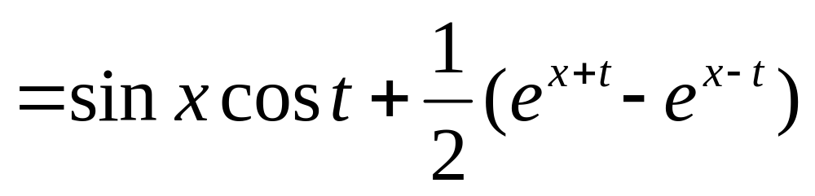
例2
求解下列弦振动方程的柯西问题
解
由达朗贝尔公式可得其解为：

Slide 14
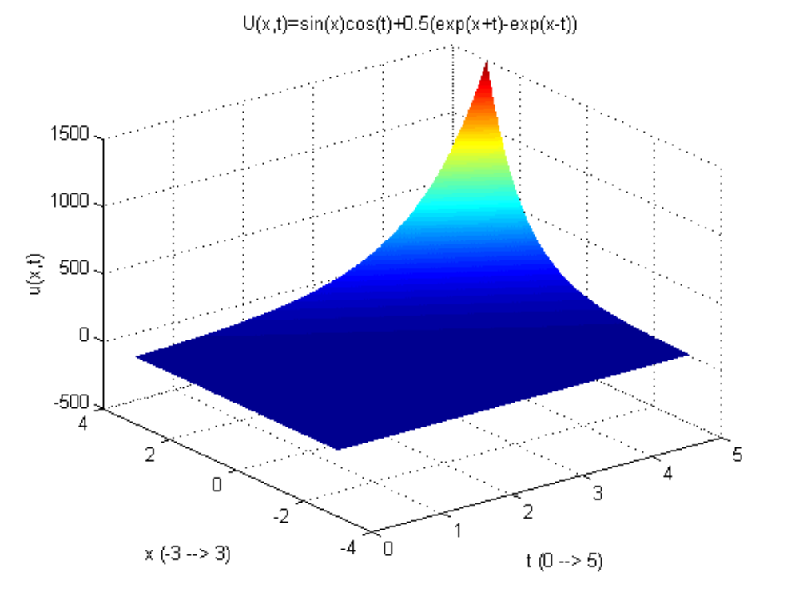
三维波形图

Slide 15
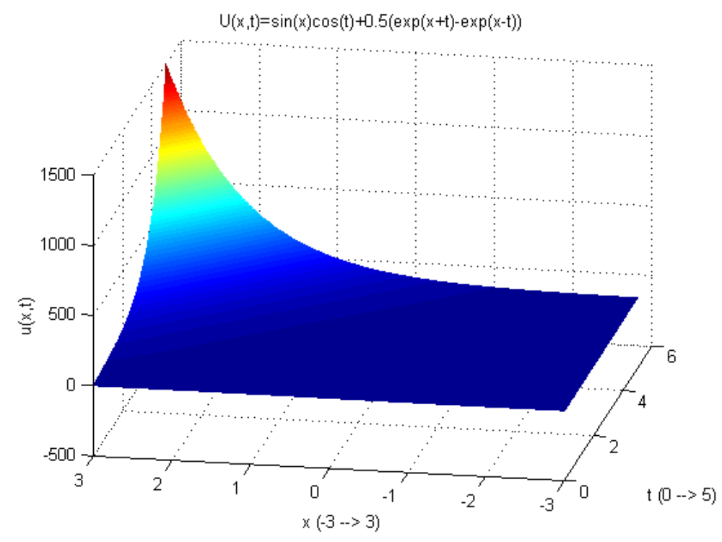

Slide 16
